Slide 1
Муниципальное бюджетное дошкольное образовательное учреждение
Развивающие игры
в.в. Воскобовича

Slide 2
Игры Вячеслава Вадимовича Воскобовича - необыкновенные пособия, которые соответствуют современным требованиям в развитии дошкольника. Их простота, незатейливость, большие возможности в плане решения воспитательных и образовательных задач неоценимы в работе с детьми Игры подобного рода психологически комфортны. Ребенок складывает, раскладывает, упражняется, экспериментирует, творит. Игры мобильны, многофункциональны, увлекательны для малыша. Играя в них, дети становятся раскрепощенными, уверенными в себе, подготовленными к обучению в школе.

Slide 3
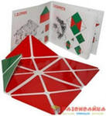
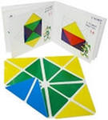
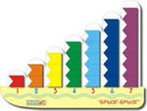
Технология Воскобовича - это путь от практики к теории. С помощью одной игры можно решать большое количество образовательных задач. Незаметно для себя, малыш осваивает цифры и буквы; узнает и запоминает цвет, форму; тренирует мелкую моторику рук; совершенствует речь, мышление, внимание, память, воображение.
Квадраты Воскобовича кораблик БРЫЗГ-БРЫЗГ

Slide 4
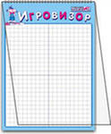
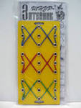
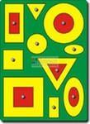
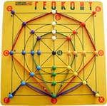
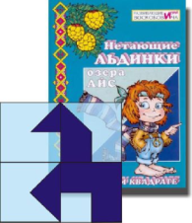
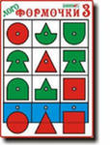
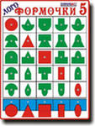
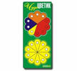
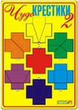
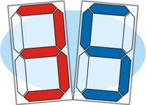

Slide 5
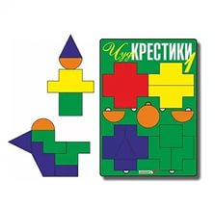
Чудо крестики
В игровом наборе находятся вкладыши – крестики и кружочки, которые нужно собирать, постепенно усложняя задачу: сначала из двух частей, а потом добавляя всё больше и больше деталей. Можно складывать дорожки и башни, человечков, драконов и многое другое. К набору фигурок прилагается альбом с заданиями. Эта игра намного интереснее современных «одноразовых» пазлов, собрав которые, ребёнок мгновенно теряет интерес.

Slide 6
Что развивает - сенсорные способности (различение цветов радуги, геометрических фигур, их размера); - умение «читать» схемы, сравнивать и составлять целое из частей; - внимание, память; - воображение, творческие способности; - мелкую моторику рук; - умение определять количество предметов и порядковый номер.

Slide 7
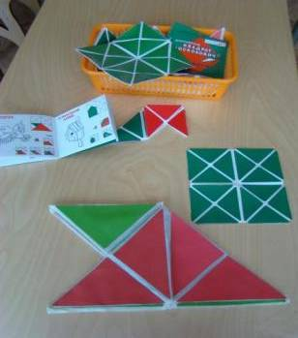
"Квадрат Воскобовича" ("Игровой квадрат")
или "Кленовый листок", "Косынка", "Вечное оригами«.
32 жестких треугольника наклеены на гибкую основу с двух сторон. Квадрат легко трансформируется, позволяя конструировать как плоскостные, так и объемные фигуры.
Дети осваивают алгоритм конструирования, находят спрятанные в "домике" геометрические фигуры, придумывают собственные предметные силуэты.
Квадрат позволяет поиграть, развить внимание, память, пространственное воображение и мелкую моторику, а также знакомит с основами геометрии, пространственной координацией, объемом, является счетным материалом, основой для моделирования, творчества, которое не имеет ограничений по возрасту.

Slide 8
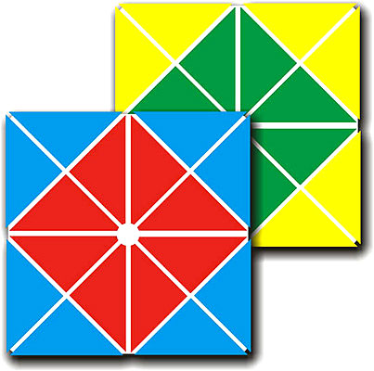

Slide 9
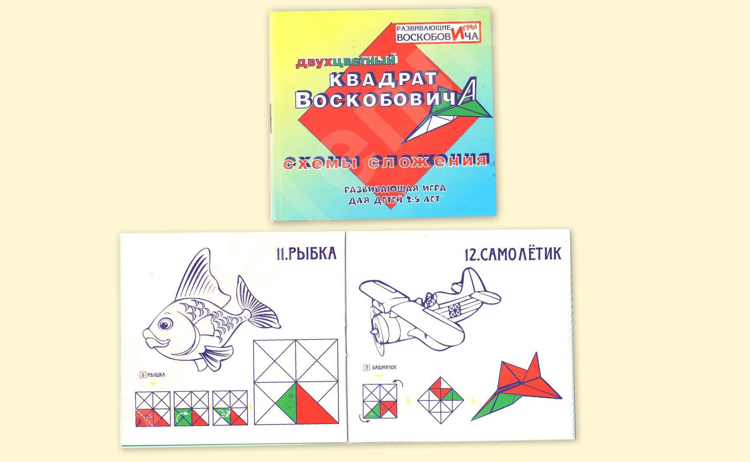

Slide 10
Прозрачный квадрат
Что развивает
- освоение названий и структуры
геометрических фигур, их размера;
- умение составлять геометрические фигуры
из частей, понимание соотношения целого и
части;
- умение конструировать предметные силуэты путем наложения или приложения пластинок.
- внимание, память, воображение, умение анализировать, сравнивать, творческие способности, речь, мелкую моторику рук.
Ребенок накладывает пластинки друга на друга, совмещает закрашенные части и составляет из них геометрические фигуры или предметные силуэты. Предметные силуэты можно получить и путем приложения геометрических фигур на пластинках друг к другу.

Slide 11
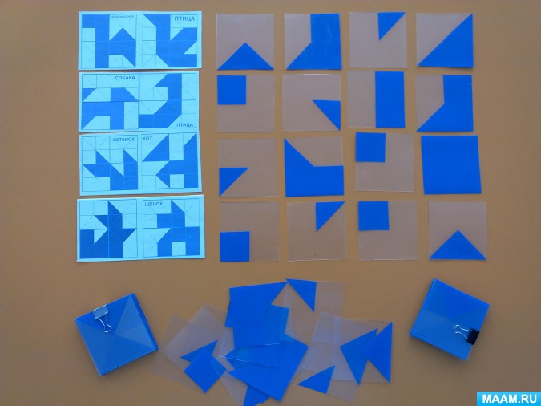

Slide 12
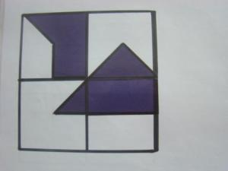
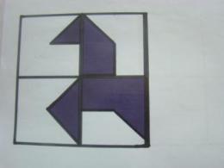
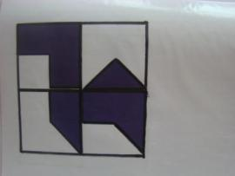
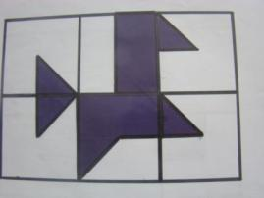
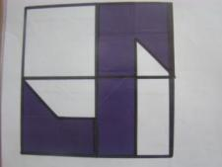
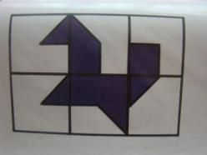

Slide 13
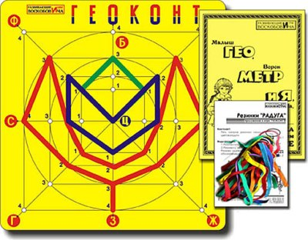
Геоконт

Slide 14
Игра-конструктор «Геоконт» представлена в виде фанерной дощечки с гвоздиками, которые расположены на ней в определенной последовательности. К игре прилагается набор цветных резинок и иллюстрированное пособие, содержащее творческие задания различного уровня сложности.
Дети не просто выполняют задания, а путешествуют с малышом Гео, помогают ему с помощью конструирования разноцветных геометрических фигур преодолеть различные препятствия в Фиолетовом Лесу. В пособие описаны схемы рисунков, которые в итоге должны получится у детей.
- « Геоконт» вводит детей в мир геометрии
- развивает мелкую моторику рук
- развивает психические процессы
- помогает изучить цвета, формы и величины.

Slide 15
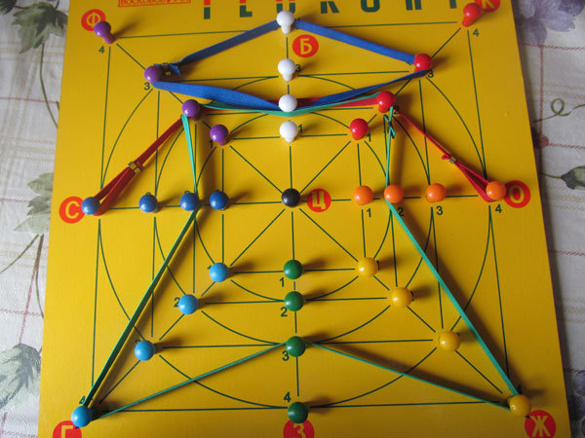

Slide 16
Коврограф «Ларчик»
Ларчик – универсальная детская среда для решения любых образовательных задач в домашних условиях и образовательных организациях.
Предназначен для детей 3 – 10 лет, может использоваться для детей с ограниченными возможностями.
Благодаря сказкам у детей развивается фантазия, воображение, владение речью, развитие связной, грамматически правильной диалогической и монологической речи, обогащается словарный запас, развитие интонационной культуры, фонематического слуха, развитие интонационной культуры, фонематического слуха и развитие речевого творчества. Благодаря мелким красочным деталям, развивается мелкая моторика и идет подготовка руки к письму.

Slide 17
Разноцветные веревочки. Разноцветные липучки. Цветные карточки. Буквы, цифры. Забавные буквы. Забавные цифры. Стрелочка и круговерт

Slide 19
Теремки Воскобовича
Особое место среди развивающих игр Воскобовича занимают Теремки Воскобовича. Это настоящая авторская методика по раннему обучению чтению в игре. В игре 24 кубика. 12 кубиков теремков – согласные буквы, и 12 кубиков – вкладок-окошек – гласные буквы. С помощью этой игры малыши учатся складывать буквы в слоги, слог в слова. Формируется естественный навык чтения в игровой, понятной ребёнку среде.

Slide 20
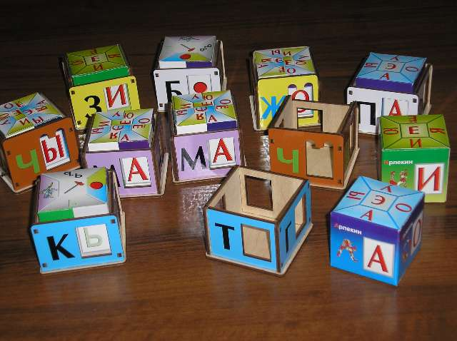

Slide 21
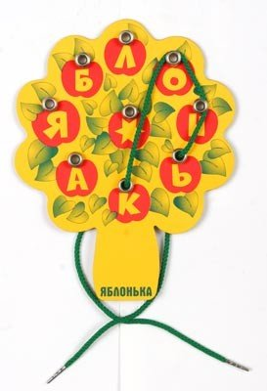
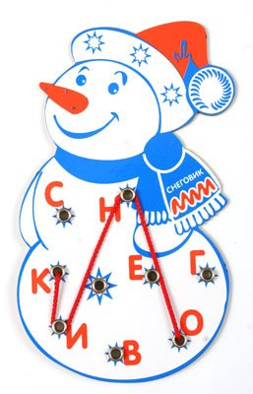
Игры для чтения

Slide 22
Шнур - затейник
Игра представлена в виде небольшой дощечки, в которой проделано 27 отверстий. К деревянному полю прилагаются схема с узорами и три цветных шнурка: зеленый, красный и синий. Игра похожа на вышивание: ребенку нужно будет продевать шнурки через отверстия или накручивать на металлические крепления, выписывая слова и узоры.
Шнур-затейник Воскобовича позволяет проводить графические диктанты, которые ускоряют процесс освоения букв и цифр, делают его интересным самим детям. Необходимость ориентации в трех рядах креплений развивает пространственное мышление. Игра вырабатывает усидчивость, повышает внимание ребенка и улучшает память.

Slide 23
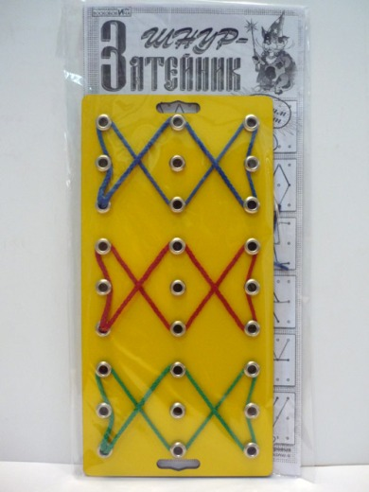

Slide 24
Во время занятий с детьми по играм Воскобовича педагогам надо обратить внимание на следующее:
Подготовка. Перед тем, как предлагать ребенку игру – ознакомьтесь с методическими рекомендациями и самой игрой.
Речь. В основном дети работают руками и мало говорят. Во время занятий расспрашивайте ребенка, что он делает, почему выбрал именно эту фигуру, а не другую, просите пересказать сказочное задание или придумать свой сюжет.
Статичность. Занимаясь с игровыми материалами, ребенок чаще всего находится в одной и той же сидячей позе. Необходимо учитывать возрастные особенности детей и вовремя отвлекать «заигравшихся».
Усидчивость. Для игры с пособиями Воскобовича требуется усидчивость, а это не каждому ребенку по душе и по силам.

Slide 25
СПАСИБО ЗА ВНИМАНИЕ!

